Slide 1

Programing

Slide 2
Outline
簡介
設計理念
開發環境
開發說明
綜合分析
未來規劃
常見問題
參考資料

Slide 3
1.簡介(1/3)
Job間無法直接傳遞資料。
Job間無法直接更新共享資料。
無法即時監控Job運行。
以現行JobConsole運行方式，規劃設計新的JobLet架構，提供即時直接的資料傳遞與共享。

Slide 4
1.簡介(2/3)-情境
DownloadJob想要直接傳遞BatchFileID給其它的Job時。
DownloadJob與DeactiveJob想要直接更新共同的變數時。
想要即時得知Inventory目前已處理的狀態。

Slide 5
1.簡介(3/3)-任務
標準化程式設計。
提升開發效率。
降低維護成本。

Slide 6
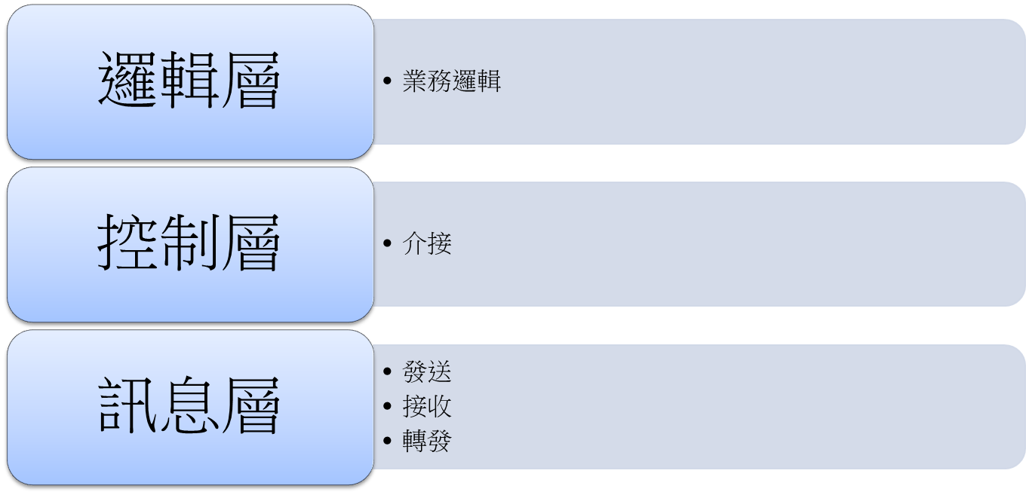
3.設計理念(1/4)-分層設計

Slide 7
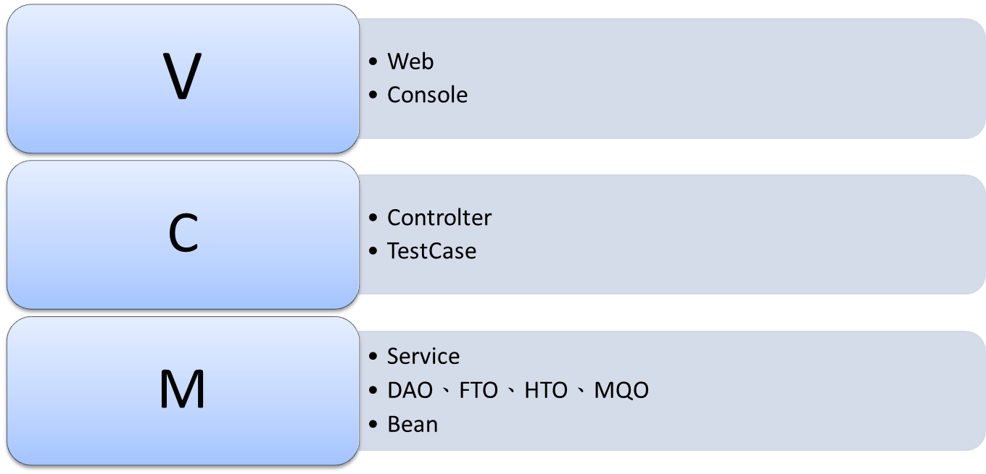
3.設計理念(2/4)-MVC設計

Slide 8
3.設計理念(3/4)-TDD
開始
設計 Interface
撰寫TestCase
撰寫實作類別
執行TestCase
No
是否成功
Yes
結束

Slide 9
3.設計理念(4/4)-Code Coverage
開始
設計 Interface
撰寫TestCase
撰寫實作類別
執行TestCase
修正TestCase
代碼涵蓋率>60%
No
Yes
結束

Slide 10
6.開發環境(1/3)-硬體
Machine ： Desktop PC
CPU：Intel i5
RAM ：8G
HD：10G

Slide 11
6.開發環境(2/3)-軟體
OS ： Windows 7 Professional SP1 64bit
JDK ： jdk1.7.0 64bit
IDE ：Eclipse 4.3

Slide 12
6.開發環境(3/3)-Open Source
Maven
Commons Lang
Commons Configuration
Spring

Slide 13
7.開發說明(1/1)-Package說明
app 目前專案所定義的抽象類別

Slide 14

8.綜合分析(1/1)

Slide 15
9.未來規劃(1/1)

Slide 16
10.常見問題(1/1)

Slide 17
11.參考資料(1/1)
Eclipse marketplace http://marketplace.eclipse.org
Maven Repository
http://mvnrepository.com

